Slide 1
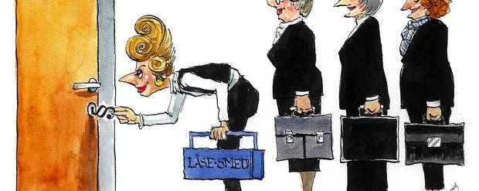
Hvorfor er der så få kvinder i danske bestyrelser?
Og hvad kan der gøres ved det?
Nina Smith
14. Maj, 2019
Bestyrelseskvinders Årsmøde

Slide 2
Fakta:
Hvor mange kvinder er der i danske bestyrelser?

Slide 3
Kvindeandel i bestyrelser i Danmark og EU
”C20” virksomheder

Slide 4
Kvindeandel i bestyrelser i Danmark og EU
C20 virksomheder og de ca. 1300 virksomheder dækket af dansk lov

Slide 5
Andel af kvinder i den private sektor
Private virksomheder med mere end 50 ansatte
Kilde: DI på basis af Danmarks Statistiks forskerdatabaser og DI-beregninger efter metode af Smith, Smith & Verner (2013)

Slide 6
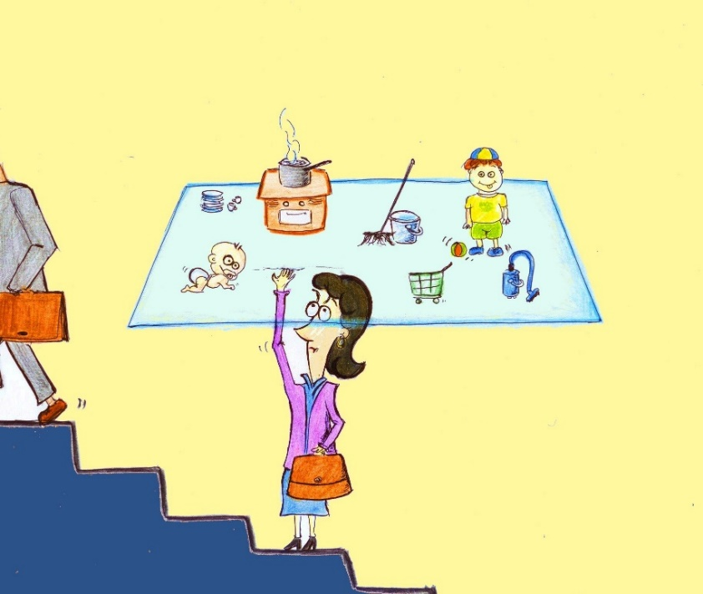
Dansk og international forskning:
Hvorfor så få kvinder i bestyrelser?

Slide 7
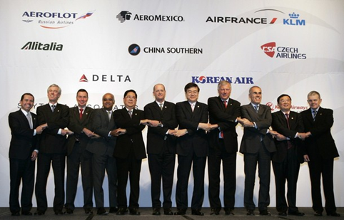
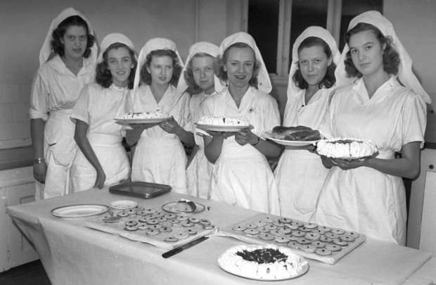
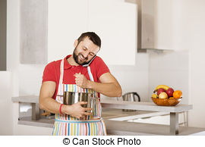
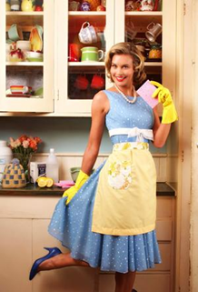
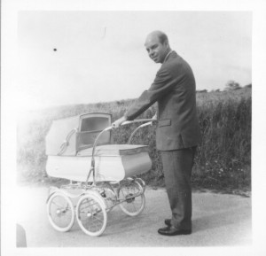
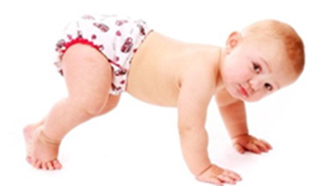
Kandidater til svar - baseret på vores forskning:
“Gammeldags” diskrimination mod kvinder?
Gender stereotyping, “think manager – think male”?
Forskelle i uddannelsesvalg, hjemmefront
Barsel?
Kvinder vil ikke – der mangler kompetente kvinder I pipelinen?
Kvinder mangler magtfulde netværk fra lederkarrieren og bestyrelser?
(-)
(+)
(+)
(+)
(+/-)
(+)

Slide 8
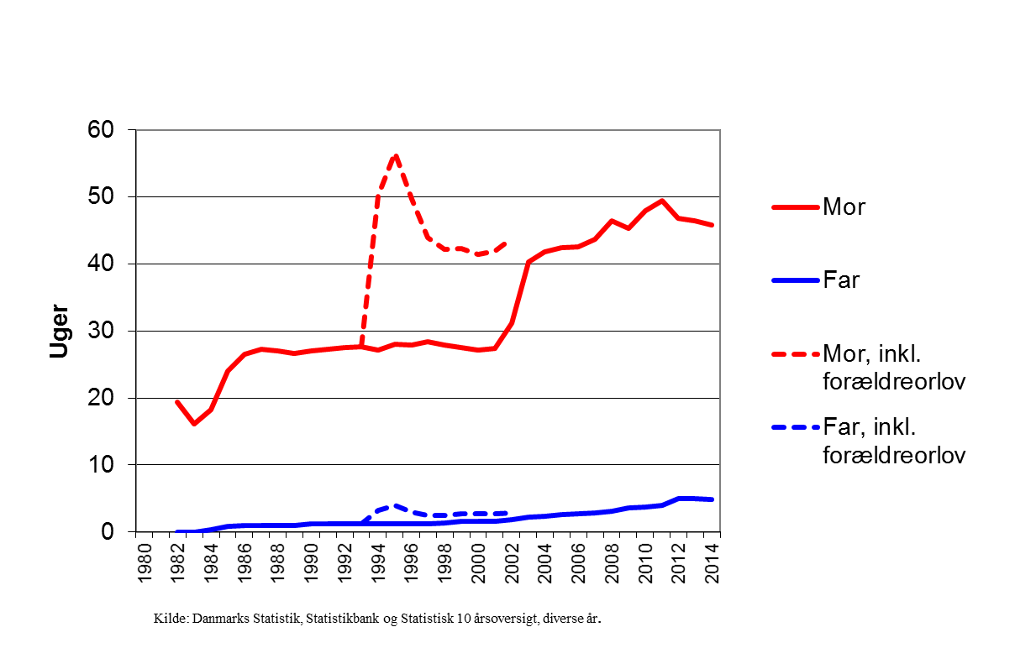
BARSEL: Gennemsnitligt antal ugers orlov til
mødre og fædre pr barn født i året, Kilde: Danmarks Statistik
9,5%
9%
  8
  8

Slide 9
Kvinder mangler netværk til andre bestyrelsesmedlemmer eller direktionsgangen?
Ja! Kvinder har meget færre netværksrelationer til andre direktionsmedlemmer eller bestyrelsesmedlemmer
  Bl.a. fordi kvinderne jo ikke når op på direktionsgangen i samme omfang som mænd
Og de får mindre ud af deres netværk mht. at øge chancen for bestyrelsesposter – vi kan ikke forklare - endnu.
Von Essen og Smith (2019)

Slide 10
Kvinder vil ikke? Der mangler kompetente kvinder i pipelinen?
Kvinder vil ikke????
Der mangler kompetente kvinder i pipelinen? (Hvad er de relevante kompetencer for bestyrelsesposter?)
  Uddannelsesniveau og erhvervserfaring – ikke problemet
  Familierelationer – i tantebestyrelser sidder der som regel også onkler!
  Erfaring fra direktionsgangen – ja, det er et problem, at så få kvinder sidder på direktionsgangen
  Erfaring fra andre bestyrelser? Ja, men hvordan kommer mænd ind i deres første bestyrelse ☺

Slide 11
Mere (kvinde)netværk – er det vejen?
Meget lidt/ingen klare svar fra forskning
Gør kvindenetværk deltagerne mere synlige i fht. bestyrelseslokalet?
Mit bud: Ja!
Hvordan kommer man ind i sin første bestyrelse?
  Via netværk med andre bestyrelsesmedlemmer?
  Via headhuntere?
  Via små/ulønnede bestyrelser?
  Andre bud?

Slide 12
Flere kvinder i bestyrelser?
  Politikerne?
    Kvoter til bestyrelse?
    Mere ligelig deling af barslen?
  Virksomhederne
  Hvad kan kvinder selv gøre?
    Den rigtige mand ☺
    Tænke langsigtet i karrierevalg – frem til direktionsgangen
    Netværk og synlighed og vedholdenhed!
    DER ER INGEN QUICK FIX – DET VIL TAGE MANGE ÅR

Slide 13
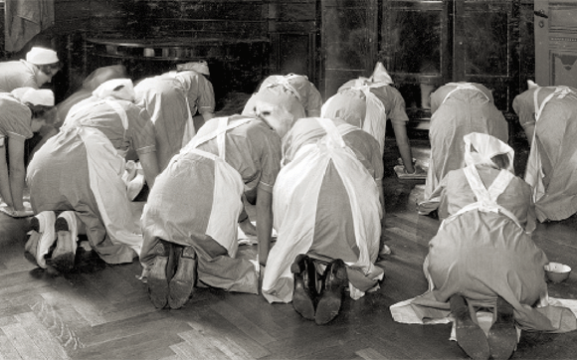
Tak for ordet

